Slide 1
ПЕДАГОГІЧНА РАДА №6
СЕРПЕНЬ, 2021
Notes:
1

Slide 2
ПИТАННЯ ДЛЯ ОБГОВОРЕННЯ
1. Про підсумки роботи ліцею за І семестр 2020-2021 н.р. та затвердження претендентів на нагородження Золотими та Срібними медалями (Т.Шевчук, С.Сліпак)
2. Про ефективність організації фізичного виховання в ліцеї та про медико-педагогічний контроль за фізичним вихованням учнів у І семестрі 2020-2021 н.р. (Т. Вантух)
3. Про схвалення Порядку зарахування до ліцею у 2021 році (Т.Шевчук, М.Палаєва)

Slide 3
ЗАВДАННЯ
ПЕДАГОГІЧНОЇ РАДИ:
Здійснити аналіз освітньої діяльності за І семестр та скорегувати основні напрями роботи закладу на ІІ семестр 2020-2021 н.р.;
Затвердити претендентів на нагородження медалями;
Розглянути питання організації фізичного виховання в ліцеї та медико-педагогічного контролю за фізичним вихованням учнів у І семестрі 2020-2021 н.р. (Т. Вантух);
Схвалити Порядок зарахування до ліцею у 2021 році (Т.Шевчук, М.Палаєва)

Slide 4
Аналіз роботи ліцею за I семестр
2020-2021 н.р.
Продовжено роботу над науково-методичною темою «Соціалізація ліцеїстів в умовах профільної середньої освіти» (2019-2024 рр.)
Завершено роботу Всеукраїнського експерименту «Формування позитивної громадської думки щодо освітніх інновацій» (2016-2020)

Slide 5
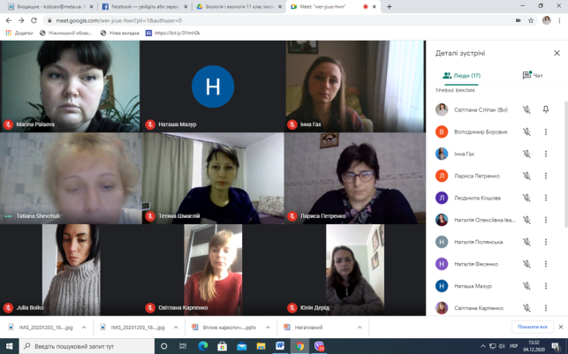
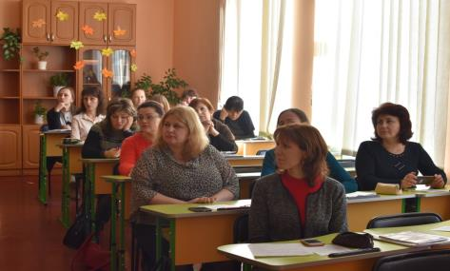
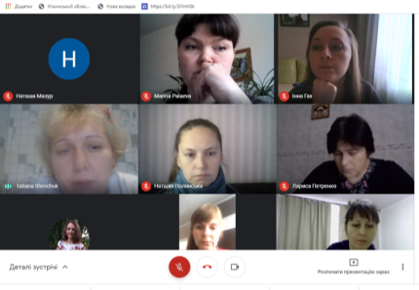
Згідно з планом роботи ліцею відбулися засідання ПЕДАГОГІЧНОЇ РАДИ (8), НАРАД ПРИ ДИРЕКТОРОВІ (5), ІНФОРМАЦІЙНИХ ДНІВ, ОПЕРАТИВНИХ НАРАД ПРИ ЗАСТУПНИКАХ, АТЕСТАЦІЙНОЇ КОМІСІЇ (1), ПК (2),
НМР (2)

Slide 6
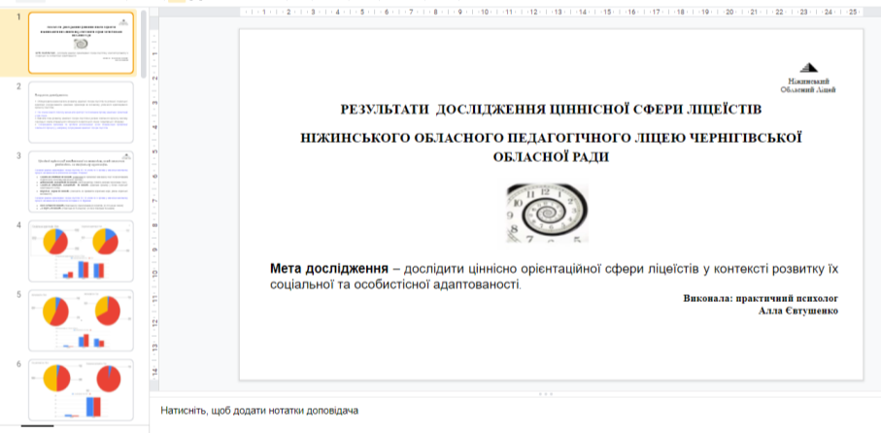
Система ціннісних орієнтацій ліцеїстів в умовах профільної середньої освіти
(педагогічна рада, 24 грудня 2020, А.Євтушенко)

Slide 7
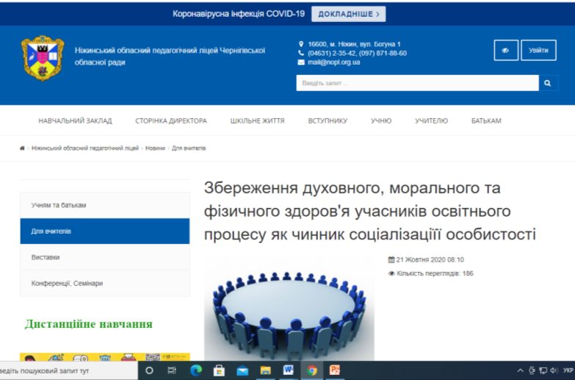
Згідно з планом роботи над науково-методичною темою дистанційно відбувся круглий стіл «Збереження духовного, морального та фізичного здоров’я учасників освітнього процесу як чинник соціалізації особистості»
(І.Гах, І.Заплішний, А.Євтушенко, О.Єрмоленко, О.Капленко, С.Мухінська)

Slide 8
АТЕСТАЦІЯ ТА ПІДВИЩЕННЯ КВАЛІФІКАЦІЇ
ПЕДАГОГІВ ЛІЦЕЮ
ЧЕРГОВА АТЕСТАЦІЯ
І. Гах,
О. Єрмоленко,
І. Заплішний,
О. Капленко,
С. Мухінська
ПІДВИЩЕННЯ КВАЛІФІКАЦІЇ ПРОЙШЛИ ВСІ ВІДПОВІДНО ДО ЗАТВЕРДЖЕНОГО ПЛАНУ

Slide 9
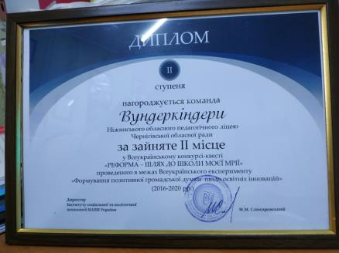
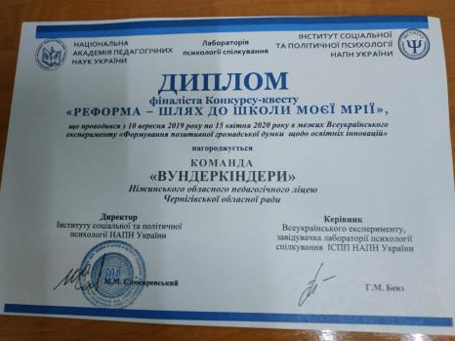
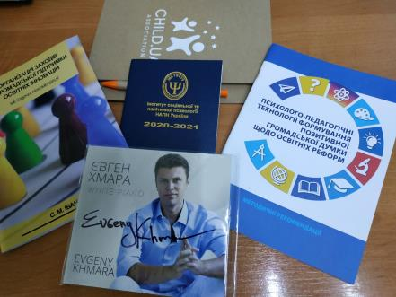
Всеукраїнський конкурс-квест «Реформа – шлях до школи моєї мрії»
команда ліцею отримала диплом ІІ ступеня та право взяти участь у одному із трьох майстер-класів організованих лабораторією психології спілкування Інституту соціальної та політичної психології НАПНУ (Ю.Бойко)

Slide 10
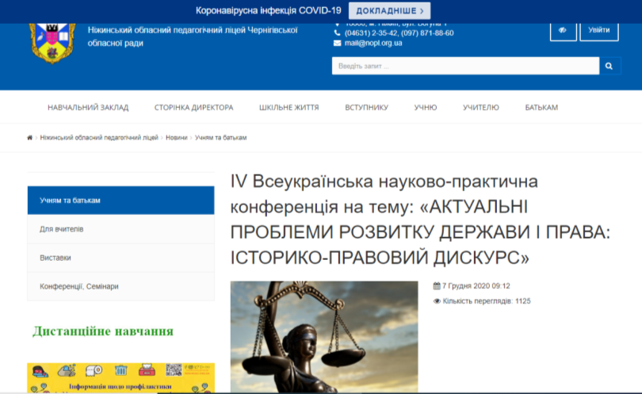
ІV Всеукраїнська науково-практична конференція онлайн «АКТУАЛЬНІ ПРОБЛЕМИ РОЗВИТКУ ДЕРЖАВИ І ПРАВА: ІСТОРИКО-ПРАВОВИЙ ДИСКУРС»
(4 грудня 2020, О.Дудченко)

Slide 11
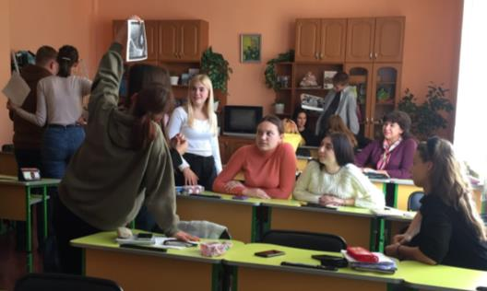
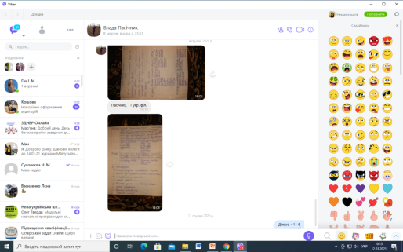
ОСВІТНЯ ДІЯЛЬНІСТЬ
Навчаємося

Slide 12
Якість освіти – основний вектор діяльності
№ п/п | Зведена інформація | Учнів | %
І | На початок І семестру | 180 | 100
 | Вибуло | - | -
 | Прибуло | - | -
ІІ | Закінчило І семестр. усього учнів | 180 | 100
 | 11 клас | 90 | 100
 | 10 клас | 90 | 100
10 клас
ІІІ | Закінчило І семестр на високому рівні | 7 | 8
 | достатньому рівні | 67 | 74
 | середньому рівні | 16 | 18
 | початковому рівні | - | -
11 клас
ІV | Закінчило І семестр на високому рівні | 14 | 16
 | на достатньому рівні | 45 | 50
 | на середньому рівні | 31 | 34
 | на початковому рівні | - | -
Разом
V | Закінчило І семестр на високому рівні | 21 | 12
 | на достатньому рівні | 112 | 62
 | на середньому рівні | 47 | 26
 | на початковому рівні | - | -

Slide 13
ВНУТРІШНІЙ МОНІТОРИНГ ЯКОСТІ ОСВІТИ
- директорські контрольні роботи:
Із української мови 159 (96%) учнів продемонстрували високий і достатній рівень знань, 7 (4%) – середній рівень.
Із української літератури 125 (75%) учнів продемонстрували високий і достатній рівень знань, 40 (24%) – середній рівень, 1 учень (Є. Євтушок) (0,6 %) – початковий рівень.
Із англійської мови 44 (80%) учнів продемонстрували високий і достатній рівень знань, 11 (20%) – середній рівень.
Із історії України 49 (91%) учнів контрольну роботу виконали на високому й достатньому рівнях, 5 учнів, що становить 9% – на середньому рівні.
Із математики 25 учнів (48%) продемонстрували високий і достатній рівень знань, 28 (52%) – середній рівень.
- Зріз знань із української мови:
10 клас – 9 учнів (13%) - високий рівень, 49 (69%) – достатній, 13 (18%) – середній рівень;
11 клас – 27 учнів (19%) – високий, 47 (65%) – достатній, 7 (10%) – середній рівень

Slide 14
Зведений облік пропусків занять
за І семестр 2020-2021 н.р.
Класи | Усього пропусків (%) | Надано документів через хворобу (%) | Інші причини (%)
11 мат. | 1072 (6,2 %) | 1056 (98,5 %) | 16(1,5%)
11 ін. філ. | 1316 (7,6%) | 1280 (91,6 %) | 110 (8,4 %)
11 укр. філ. | 1148 ( 6,2 %) | 1148 (100 %) | 0 (0%)
10 ін. філ. | 770 (4,5 %) | 620 (80,5 %) | 144 (19,5 %)
10 укр. філ. | 866 (5 %) | 658 (76%) | 150 (24%)
10 мат. | 1546 (8,9%) | 1352 (87,5 %) | 194 (12,5%)

Slide 15
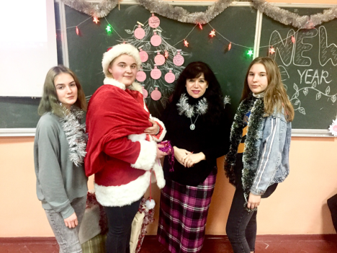
ПОЗАУРОЧНА ДІЯЛЬНІСТЬ
СПЕЦКУРСИ – «Практикум із синтаксису української мови 10-11 клас», «Англійська мова для ділового спілкування», «Креслення», «Розв’язування задач з параметрами»; ФАКУЛЬТАТИВИ – «Дебати (англійська мова)», «Стилістика сучасної української мови»; ГУРТКИ ЗА ІНТЕРЕСАМИ – «Англійська мова», «Плетіння бісером», «Моя майбутня професія», «Електронна фотографія», «Що? Де? Коли?», «Юний захисник Вітчизни», «Юні екскурсоводи», «Психологія», «Театральний», «Хореографія»,

Slide 16
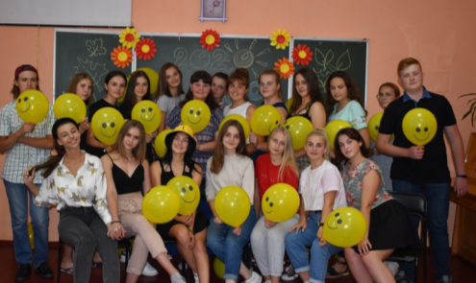
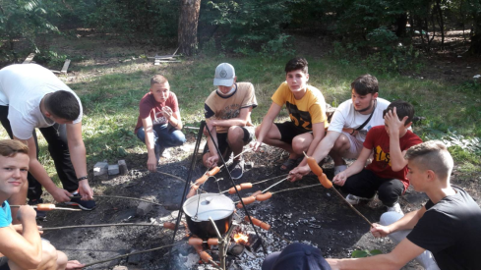
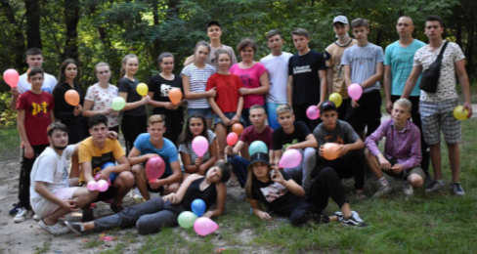
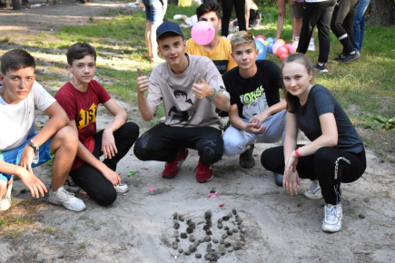
Виховна робота в ліцеї
ХУДОЖНЬО-ЕСТЕТИЧНЕ ВИХОВАННЯ
Свято Першого дзвоника

Slide 17
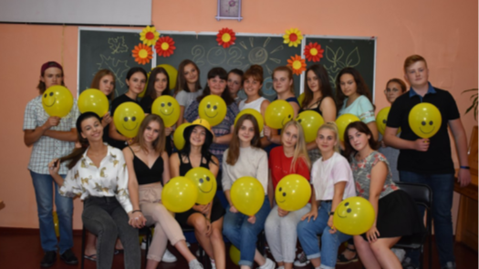
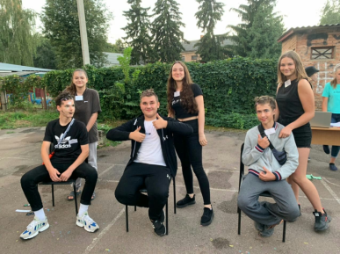
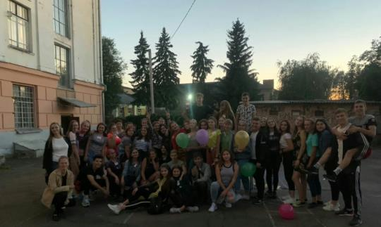
Виховна робота в ліцеї
ХУДОЖНЬО-ЕСТЕТИЧНЕ ВИХОВАННЯ
- Свято Першого дзвоника;
- Вечори знайомств;
- День самоврядування

Slide 18
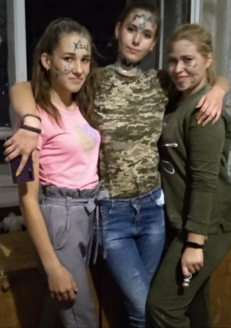
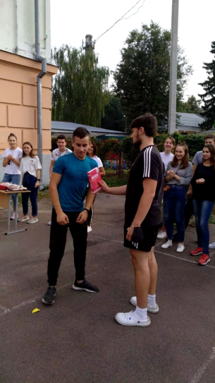
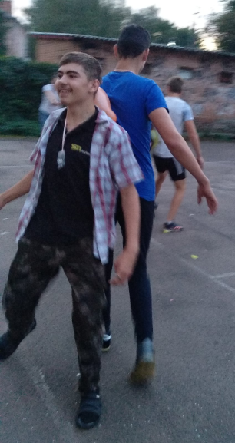
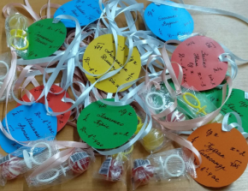
ПОСВЯТА В ЛІЦЕЇСТИ

Slide 19
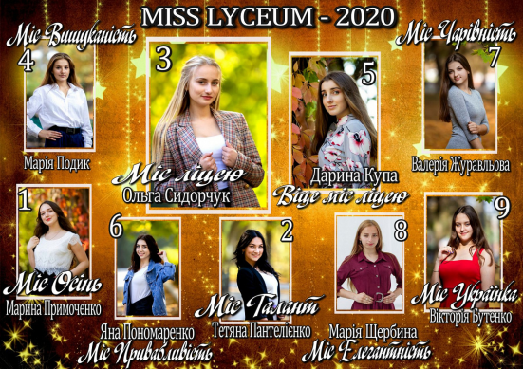
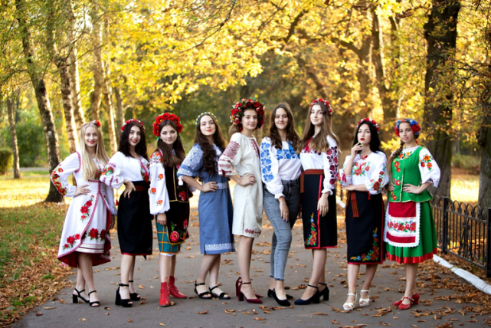
Конкурс
«Міс ліцею»

Slide 20
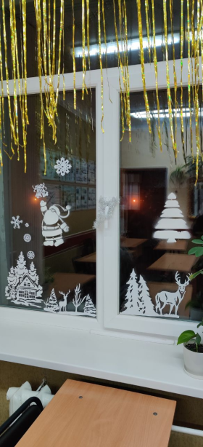
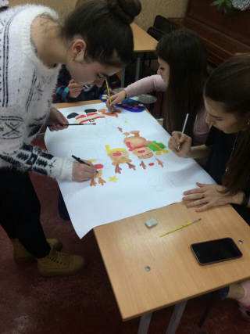
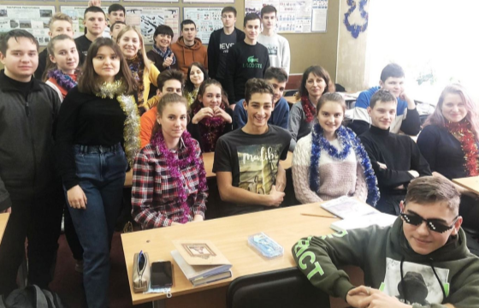
Новорічний квест

Slide 21
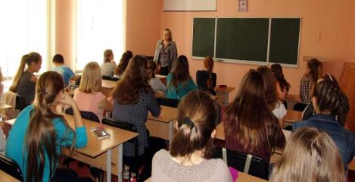
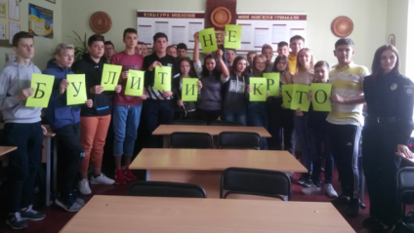
ПРАВОВЕ ТА ПРЕВЕНТИВНЕ ВИХОВАННЯ УЧНІВ
- години спілкування «Право, обов’язок, свобода й відповідальність», «Кримінальна та адміністративна відповідальність неповнолітніх», «Твої права та обов’язки», «Особиста відповідальність – пріоритетна риса громадянина»;
- зустрічі із завідуючою сектором профілактики правопорушень серед дітей служби у справах дітей виконавчого комітету Ніжинської міської ради на теми: «Кібербулінг або агресія в Інтернеті», «Шкільний булінг»;
- зустрічі з працівниками ювенальної превенції Ніжинського відділу поліції ГУНП в Чернігівській області на тему «Шкільний булінг»

Slide 22
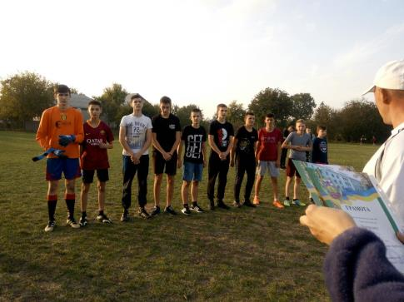
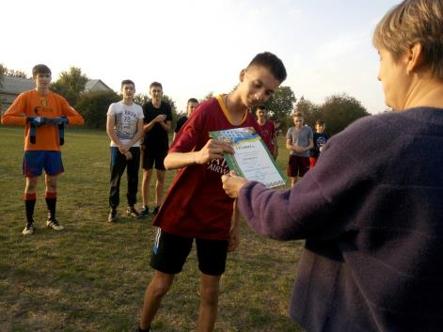
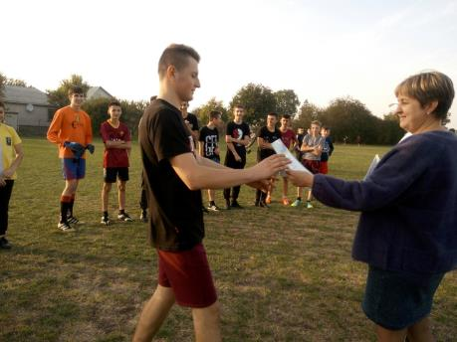
ФІЗИЧНЕ ВИХОВАННЯ УЧНІВ
Першість ліцею по футболу

Slide 23
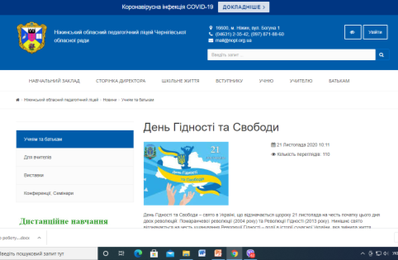
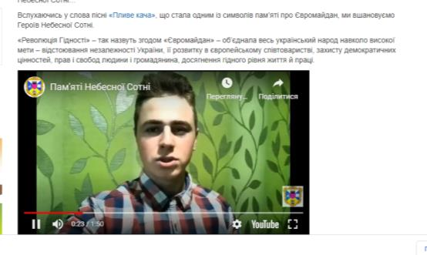
ГРОМАДЯНСЬКО-ПАТРІОТИЧНЕ ВИХОВАННЯ
День Гідності та Свободи

Slide 24
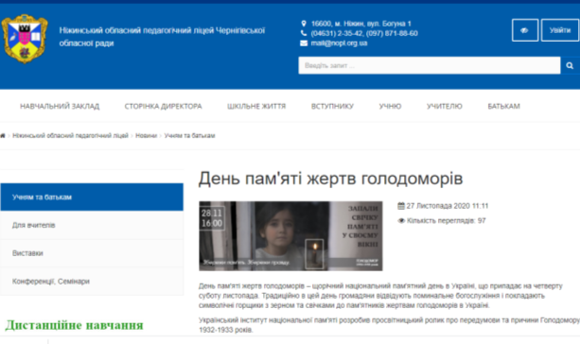
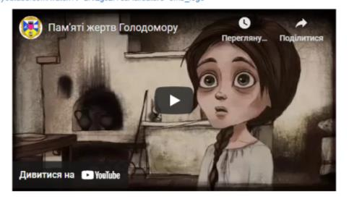
ГРОМАДЯНСЬКО-ПАТРІОТИЧНЕ ВИХОВАННЯ
День пам'яті жертв голодоморів

Slide 25
Козацькі розваги

Slide 26
ПРОФОРІЄНТАЦІЙНА РОБОТА
години спілкування «Хочу, можу, треба – коли обираєш професію!», «Формула професії», «Подорож у світ професій від А до Я»;
зустрічі з випускниками «Математики: штрихи до портрету»;
бесіди «Професія як одна з основних цінностей людського життя», «Здоров'я і вибір професії», «Вищі військові навчальні заклади. Куди піти вчитися?» ;
зустрічі із викладачами Ніжинського державного університету імені Миколи Гоголя;
учнівський проект «Подорож до ВНЗ України»;
розвивальна гра «Кращий математик»;
очно-заочна екскурсія у вищі навчальні заклади міста та України;
диспут «Вища освіта – мета чи засіб?» ;
індивідуальні бесіди з учнями «Психологія і вибір професії»;
батьківські збори у режимі онлайн «Роль батьків у професійному визначенні учнів», «Здібності та професійна самовизначеність підлітків».

Slide 27
РОБОТА З БАТЬКАМИ:
- батьківські збори;
- роз'яснювальна робота щодо необхідності впровадження в ліцеї обмежувальних заходів стосовно відвідування ліцею сторонніми особами;
- педагогічні консультації з проблем: «Як допомогти дитині не зневіритись у своїх силах?», «Труднощі, які зазнає дитина, адаптуючись до нового колективу», «Контроль батьків за раціональним розподілом часу дітей під час канікул», «Про відповідальність батьків за доступ до інформації в мережі Інтернет, що становить загрозу фізичному, інтелектуальному, морально-психологічному стану дитини»;
- бесіди щодо дотримання правил внутрішнього розпорядку ліцею, організації самоконтролю та самопідготовки учнів;
- бесіди на різні теми: «Культура поведінки в гуртожитку», «Культура спілкування між людьми» та ін.
Під час дистанційної форми навчання робота з батьками проводилася за допомогою:
вайберу (чату для переписки та обміну файлами);
платформи для онлайн-конференцій zoom.
Робота з батьками була спрямована на те, як організувати освітній процес вдома під час дистанційного навчання, щодо необхідності чергування онлайн-навчання з іншими видами навчальної діяльності, мотивації дитини до успіху, причетності батьків до організації навчання.

Slide 28
РОБОТА
НАУКОВО-МЕТОДИЧНОЇ РАДИ
У І СЕМЕСТРІ 2020/21 н. р.
Підготовка та проведення ІV Всеукраїнської науково-практичної конференції «Актуальні проблеми розвитку держави і права: історико-правовий дискурс» (04.12.2020) .
Проведення круглого столу «Збереження духовного, морального та фізичного здоров’я учасників освітнього процесу як чинник соціалізації особистост» (жовтень).
Розгляд та погодження матеріалів для випуску «Науково-методичного вісника Ніжинського обласного педагогічного ліцею Чернігівської обласної ради» № 2 (18), збірника матеріалів науково-практичної конференції «Актуальні проблеми розвитку держави і права: історико-правовий дискурс», (листопад).

Slide 29
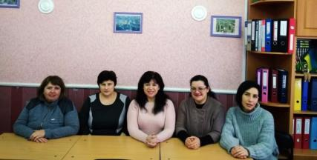
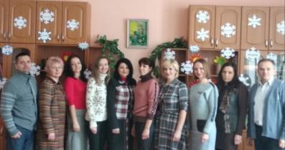
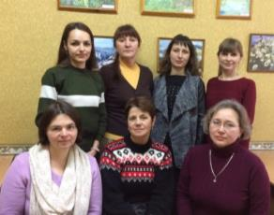
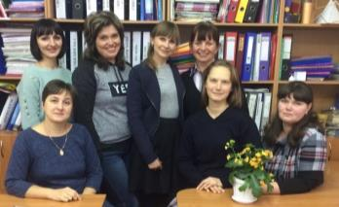
РОБОТА ПРЕДМЕТНИХ КАФЕДР
Кафедра вчителів суспільно-гуманітарних дисциплін
Кафедра вчителів іноземних мов
Кафедра вчителів художньо-естетичного розвитку, фізичної культури, захисту Вітчизни, технологій та вихователів
Кафедра вчителів природничо-математичних дисциплін

Slide 30
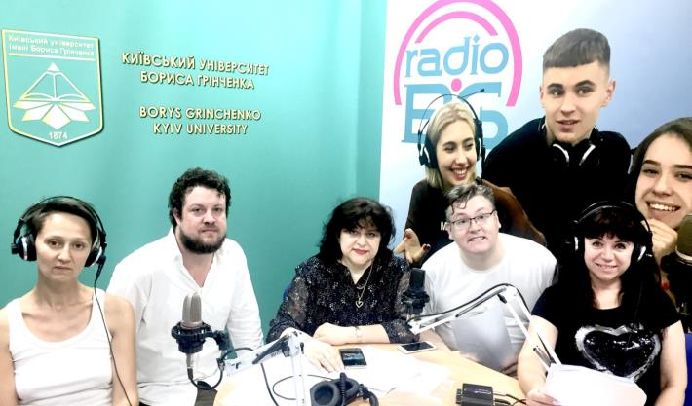
Участь у складі творчої групи з підготовки аудіо запису завдань до навчального посібника тренувальних тестів для сертифікаційних робіт ЗНО
(Автор: Алла Несвіт, вид. «Грамота»)
(Київ, серпень – вересень 2020, Л. Павлюк)

Slide 31
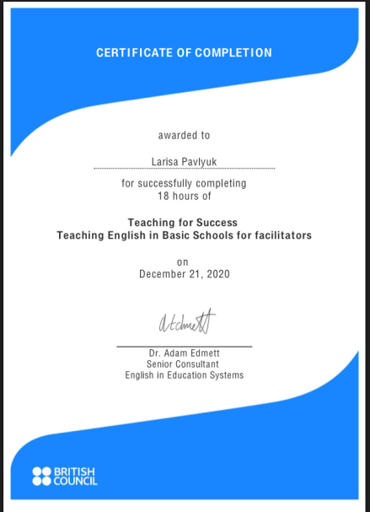
Навчання на міжнародній ОТС платформі Британської ради Change Agents moderated course (листопад), модераторатор дискусії вчителів учасників пілотного проєкту на форумах міжнародної платформи ОТС (British Council) за програмою курсу Teaching English in Basic School (Л. Павлюк)

Slide 32
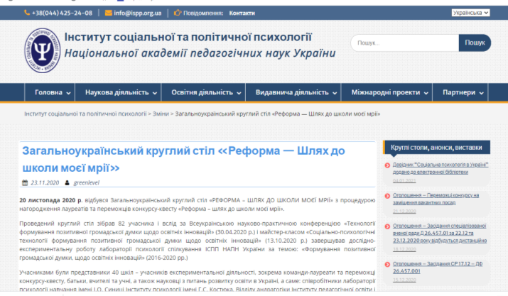
СПІВПРАЦЯ ІЗ НАПН УКРАЇНИ
Участь роботі у загальноукраїнського круглого стілу «Реформа — Шлях до школи моєї мрії» організованого Інститутом обдарованої дитини НАПН України (листопад, 2020, Ю.Бойко, О.Єрмоленко, І. Гах, Т. Вантух, С.Сліпак, Н.Фесенко, Т. Шевчук)

Slide 33
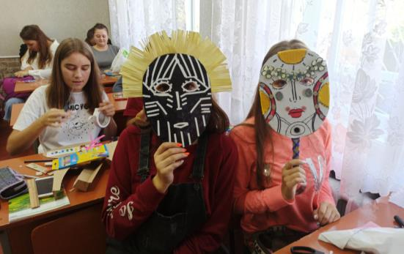
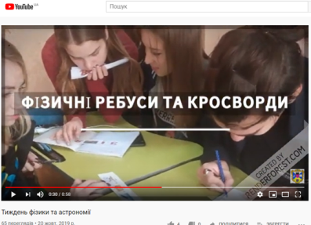
Предметні тижні
фізичної культури та спорту (вересень, відповідальний В. Боровик),
мистецтва (жовтень, відповідальна К.Борисова),
психології (дистанційно, жовтень, відповідальна
А.Євтушенко),
слов’янської писемності та української мови (листопад, відповідальна А. Іващенко),
фізики та астрономії (листопад, відповідальна Ю. Дерід)
громадянської освіти (дистанційно, грудень, відповідальна О.Дудченко)

Slide 34
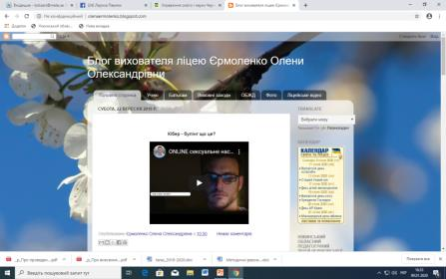
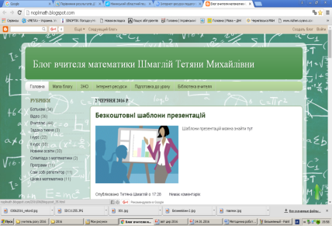
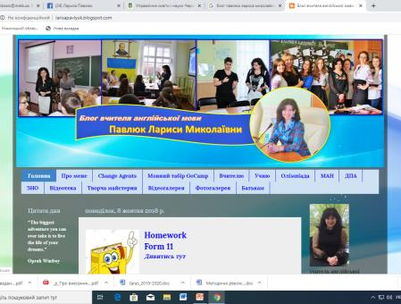
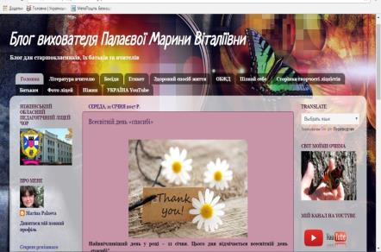
Педагоги О.Єрмоленко, Л. Павлюк, М. Палаєва, Т. Шмаглій діляться досвідом роботи на власних блогах

Slide 35
НАУКОВО-МЕТОДИЧНА ДІЯЛЬНІСТЬ ПЕДАГОГІВ
(Наказ по ліцею від 28.12.2019 №370-Н)
 | Міжнародний рівень | Всеукраїнський рівень | Обласний рівень | Міський рівень
Науково практичні конференції, семінари, вебінари, міні-EdCamp (учителі) | 15 | 105 | 1 | -
Публікації учителів | - | 28 | 5 | -
Науково-практичні конференції (учні) | - | 4 | 1 | -
Публікації учнів | - | 1 | 3 | -
Конкурси, творчі проекти, фестивалі (учителі) | 2 | - | - | -
Конкурси, творчі проекти, фестивалі (учні) | 2 | 4 | - | 1
Вісник ліцею№2(18), електронна збірка матеріалів Всеукраїнської науково-практичної конференції “Актуальні проблеми розвитку держави і права: історико-правовий дискурс” керівництво педпрактикою студентів НДУ імені Миколи Гоголя
Notes:
35

Slide 36
ДІЛИМОСЯ ДОСВІДОМ
ІV Всеукраїнська науково-практична конференція «Актуальні проблеми розвитку держави і права: історико-правовий дискурс» (О. Дудченко)

Slide 37
Звіт про придбані матеріали липень - грудень 2020р.
загальний фонд
Інформаційно-консультативні послуги | липень-грудень | 12000,00
Оновлення прогрми "M.E.Doc", ключі ЕЦП | липень, жовтень | 2793,00
Пакет оновлень "ЗНЗ" | липень | 1050,00
Світильники | липень | 3314,00
Виготовлення та друк "Свідоцтв про освіту" | липень | 544,68
Медикаменти | липень, листопад | 4523,09
Самоклеюча плівка | серпень | 2660,00
Страхові послуги | серпень | 3333,13
Журнали | серпень | 1572,00
Придбання бланків "Особова справа", "Учнівські квитки" | серпень | 893,00
Прання тюлі, штор | серпень | 1420,00
Жалюзі | серпень | 4370,00
Кабель, дріт, розетка | серпень, жовтень | 904,50
Сигнальна стрічка | вересень | 201,00
Контейнер для сміття, корзина для паперу | вересень | 1340,00
Паперові рушники, рукавиці, пакети для сміття | вересень | 4293,50
Рідке мило | вересень | 1580,00
Сушарки для рук | вересень | 9633,20
Безконтактні термометри | вересень | 2750,00
Вішак для одягу | жовтень | 3000,00
Перезарядка вогнегаснтків | жовтень | 240,00
Столи учнівські | жовтень | 20090,00
Передплата періодичних видань | жовтень, листопад | 20146,40
Канцтовари | грудень | 3366,00
Участь у заході "Партнерський форус "ОСВІТА: підсумки року" | грудень | 805,00
Плакат "Гордість ліцею" | грудень | 360,00
Освіжувач повітря, рукавиці PF | грудень | 274,00
Разом |  | 107456,50
благодійний фонд
Маска медична №50 | вересень | 3080,00
Проєктор | листопад | 14700,00
Екран проєкційний | листопад | 2463,96
Графічний планшет | листопад | 2559,00
Щиткі захисні | листопад | 1755,00
Тримач для дозатора мила | листопад | 225,00
Кабель, дріт, розетка | листопад | 425,50
Ноутбуки | грудень | 64000,00
Разом |  | 89208,46

Slide 38
Основні події висвітлюються на сайті ліцею

Slide 39
Структура ІІ семестру:
18 навчальних тижнів для 10 класів
17 навчальних тижнів для 11 класів
передбачити ущільнення матеріалу в дні підготовки та проведення ЗНО (із 24.05.21 по 28.05.2021) та святкових днів (08.03.2021, 03-04.05.2021, 10.05.2021)
весняні канікули 22 до 26 березня 2020 року
до 13.01.2021 подати на погодження заступнику директора з НВР С. Сліпак паперові та електронні варіанти календарних планів

Slide 40
Разом із тим, слід відмітити, що деякі аспекти потребують доопрацювання
- потрібно приділяти увагу підготовці учнів до складання предметів, які виносяться на ЗНО, як профільних так і не профільних, та індивідуальній роботі з учнями, що мають середній рівень знань. На основі самоаналізів роботи предметних кафедр за І семестр слід відзначити, що необхідно:
- забезпечувати надання організаційної та методичної підтримки педагогічних працівників для оволодіння навичками роботи з електронними ресурсами;
- вносити зміни до формату та методики проведення заходів;
- забезпечувати дотримання вимог Санітарного регламенту у навчальний та поза навчальний час;
- забезпечувати використовувати доступних засобів комунікації для учнів, які з поважних причин не можуть взяти участь у синхронному режимі взаємодії;
- використовувати для проведення засідань кафедр доступні засоби комунікації;
- забезпечити налагодження та підтримання зворотного зв’язку та конструктивної комунікації між усіма учасниками освітнього процесу;
- включати для розгляду на засіданнях питання удосконалення проведення онлайн уроків та годин спілкування;
- здійснення моніторингу і контролю якості навчання.
.

Slide 41
Затвердження претендентів на нагородження Золотими та
Срібними медалями
Наказ МОНУ від 17.03.2015 №306 ;
Лист - роз'яснення МОНУ від 29.04.2015 № 1/9-221

Slide 42
ЗАТВЕРДЖЕННЯ ПРЕТЕНДЕНТІВ НА НАГОРОДЖЕННЯ МЕДАЛЯМИ
10 клас
Золото
Каїка Інна;
Хомич Лада;
Примоченко Марина
Малецький Роман
Страшна Інна
Збарацька Руслана
Михайленко Дарина
Срібло
Башей Софія;
Булда Катерина;
Карпенко Артур;
Мершинець Ольга;
Ткаленко Діана;
Гаряча Ангеліна;
Мостова Дарина;
Яловська Яна
Кривуця Роман

Slide 43
ПРЕТЕНДЕНТИ НА НАГОРОДЖЕННЯ МЕДАЛЯМИ
11 клас
Золото
Полянський Богдан
Басиста Яна
Бородавко Марія
Костюченко Назар
Рожок Катерина
Сидорчук Ольга
Яременко Вікторія
Бордакова Марія
Стрижак Вероніка
Срібло
Борщ Дар’я
Гриб Анна
Купа Дарина
Силенко Зоя
Пушенко Анастасія

Slide 44
ПРОЄКТ УХВАЛИ:
Провести навчання педагогічного колективу щодо роботи на платформі G Suite for Education до 18.01.2021 (С.Сліпак).
Провести тренінги для розширення практичних навичок роботи в команді, об’єднання спільних зусиль для набуття ліцеїстами ціннісних орієнтирів до 31.05.2021 (А.Євтушенко, С.Сліпак).
Провести педагогічні читання «Сім’я як соціокультурне середовище виховання й розвитку особистості» 28.01.2021 (Л.Павлюк).
Провести теоретичний семінар «Шляхи оновлення освітнього процесу як запорука успішної соціалізації педагогів та ліцеїстів: проблеми, досвід, перспективи» 25.03.2021 (Адміністрація, Л.Павлюк).
Підготувати звіти за ІІ семестр 2020-2021 н.р. про роботу п/к до 28.05.2021, протоколи засідань п/к до 04.06.2021 (голови предметних кафедр), звіти про виконання планів самоосвіти та самоаналіз роботи (на 28.05.2021, педагоги ліцею).
Розглянути на засіданні НМР проєкт сценарію проведення ПР «Технології педагогіки життєтворчості в освітньому просторі ліцею» до 01.04.2021 (Л.Палюк, С.Сліпак)

Slide 45
ПРО СХВАЛЕННЯ ПОРЯДКУ ЗАРАХУВАННЯ
ДО ЛІЦЕЮ У 2021 РОЦІ
Заяви про зарахування – 02 -15 червня 2021 року;
Подання оригіналів документів – 02 -22 червня 2021 року;
Рішення про проведення конкурсу оприлюднюється – 16 червня 2021 року (якщо станом на 16:00 15.06.2021р. – перевищує 30/90 заяв);
Результати конкурсу оприлюднюються не пізніше 17 червня 2021 року;
Наказ про зарахування - до 23 червня 2021 року;
Батьки підтверджують наявність умов для навчання в синхронному та асинхронному режимі із застосуванням технологій дистанційного навчання та дають згоду на використання персональних даних в елетронному освітньому середовищі;
Надати перевагу при визначенні конкурсного балу учням, які успішно завершили Школу майбутнього ліцеїста (ШМЛ).

Slide 46
ВИКОРИСТАНІ ДЖЕРЕЛА
1.http://muzico.ru/music/%D0%BA%D0%BB%D0%B0%D1%81%D0%B8%D1%87%D0%BD%D0%B0+%D0%BC%D1%83%D0%B7%D0%B8%D0%BA%D0%B0/
2.http://publicdomainvectors.org/ru/%D0%B1%D0%B5%D1%81%D0%BF%D0%BB%D0%B0%D1%82%D0%BD%D1%8B%D0%B5-%D0%B2%D0%B5%D0%BA%D1%82%D0%BE%D1%80%D1%8B/%D0%91%D0%BB%D0%BE%D0%BA%D0%BD%D0%BE%D1%82-%D0%B8-%D1%80%D1%83%D1%87%D0%BA%D0%B0-%D0%B2%D0%B5%D0%BA%D1%82%D0 %BE%D1%80%D0%BD%D0%BE%D0%B5-%D0%B8%D0%B7%D0%BE%D0%B1%D1%80%D0%B0%D0%B6%D0%B5%D0%BD%D0%B8%D0%B5/7492.html

